Slide 1
Čeština v interkulturních souvislostech
SERR pro jazyky

Slide 2
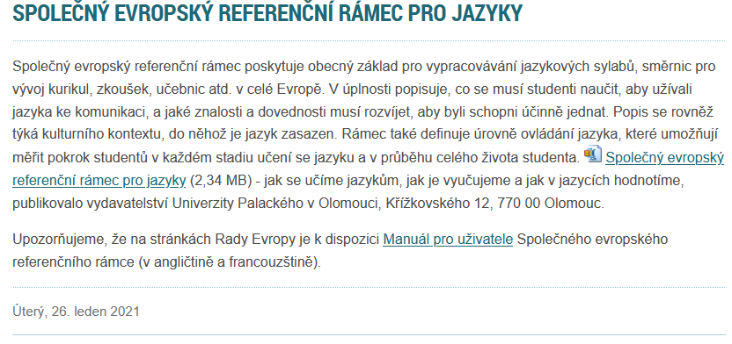
CJCC12 FF MU
Společný evropský referenční rámec pro jazyky (SERR)
The Common European Framework of Reference for Languages (CEFR)

Slide 3
CJCC12 FF MU
MŠMT ČR
https://msmt.gov.cz/mezinarodni-vztahy/spolecny-evropsky-referencni-ramec-pro-jazyky
RADA EVROPY (Council of Europe Language Policy Portal)
https://www.coe.int/en/web/language-policy/home#TopOfPage
CEFR
https://www.coe.int/en/web/common-european-framework-reference-languages
CEFR DESKRIPTORS
https://www.coe.int/en/web/common-european-framework-reference-languages/cefr-descriptors

Slide 4
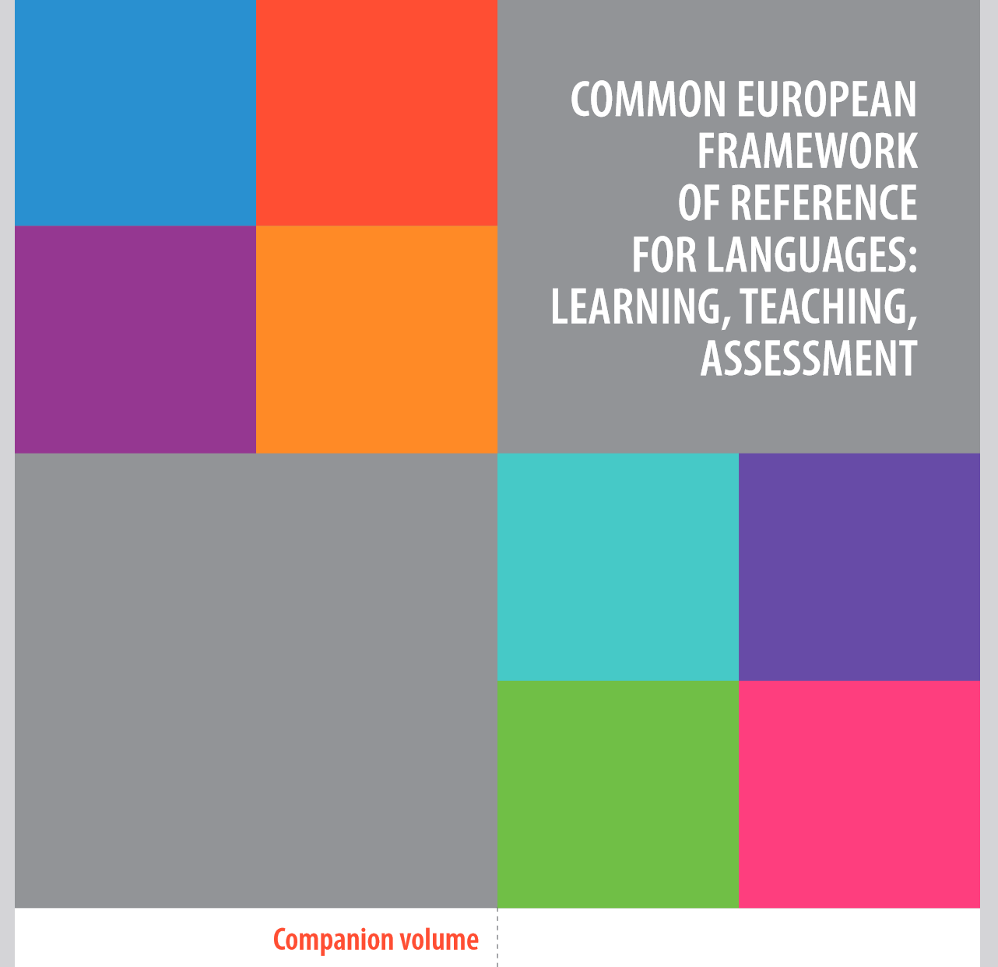
CJCC12 FF MU

Slide 5
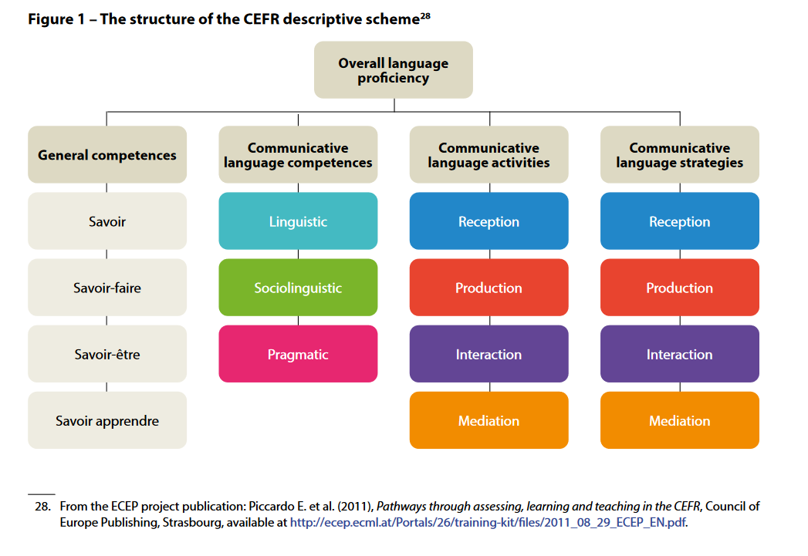
CJCC12 FF MU

Slide 6
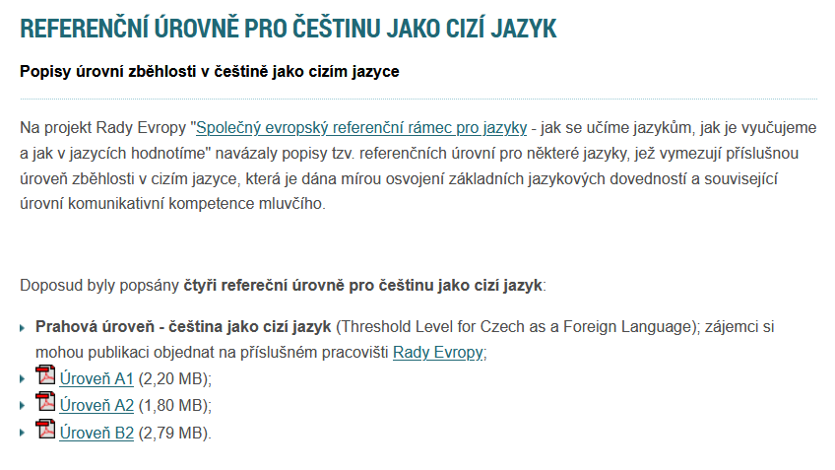
CJCC12 FF MU
REFERENČNÍ ÚROVNÉ PRO ČEŠTINU JAKO CIZÍ JAZYK

Slide 7
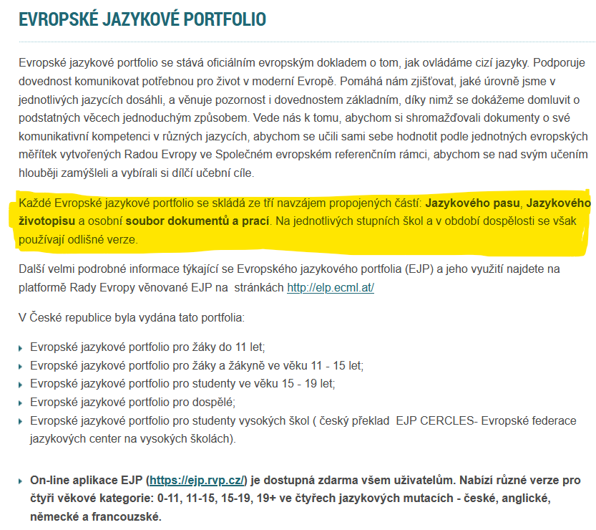
CJCC12 FF MU
EVROPSKÉ
JAZYKOVÉ
PORTFOLIO
https://ejp.rvp.cz/

Slide 8
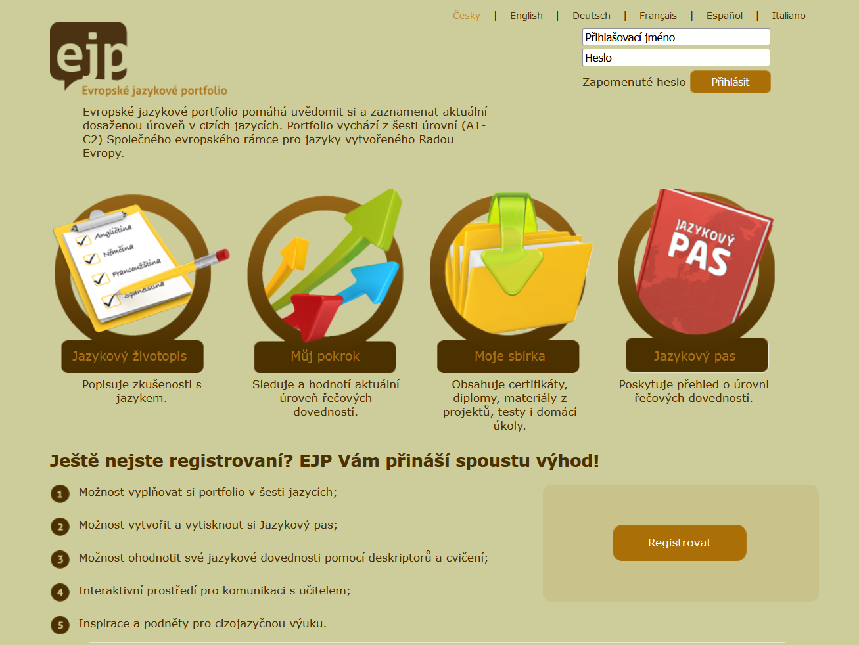
CJCC12 FF MU

Slide 9
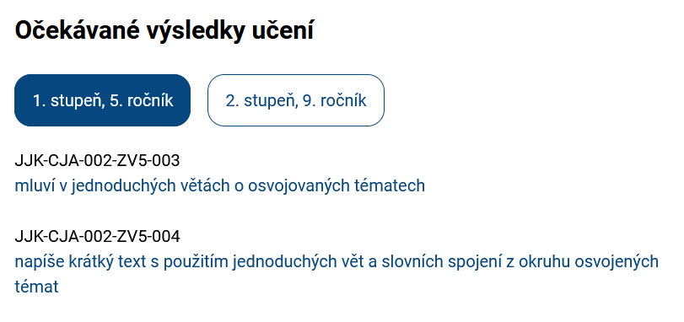
CJCC12 FF MU
PRODUKTIVNÍ řečové dovednosti
MLUVENÍ a PSANÍ

Slide 10
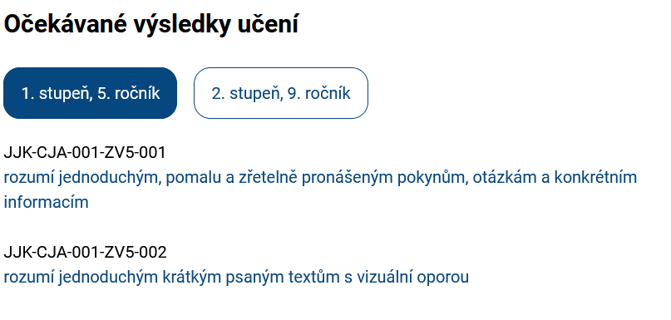
CJCC12 FF MU
RECEPTIVNÍ řečové dovednosti
POSLECH a ČTENÍ
(přijímání,
vnímání,
chápání)

Slide 11
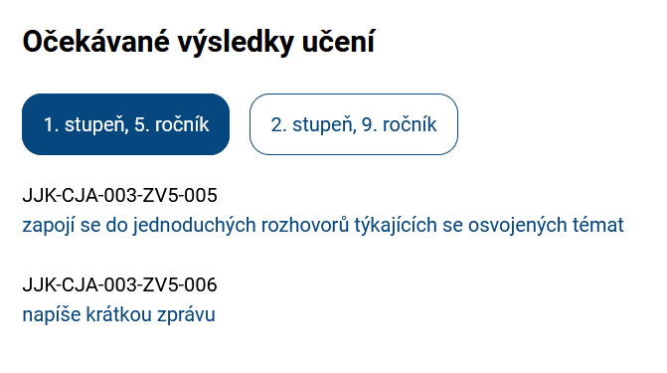
CJCC12 FF MU
INTERAKTIVNÍ řečové dovednosti
ústní a písemná komunikace

Slide 12
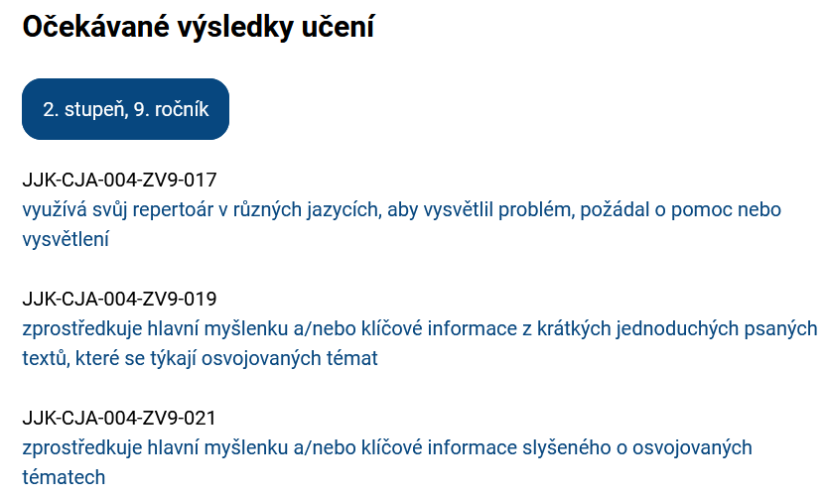
CJCC12 FF MU
MEDIACE
Mediací zde tedy rozumíme neformální zprostředkování komunikace mezi osobami hovořícími různými jazyky.
Na rozdíl od tradičního
překladu‚ či tlumočení je
u mediace prioritou adekvátní
zprostředkování obsahu textu,
přičemž forma cílového textu
nemusí nutně odpovídat
formě textu výchozího.

Slide 13

CJCC12 FF MU
REVIZE RVP (rámcových vzdělávacích plánů)
pro výuku cizího jazyka na ZŠ
https://prohlednout.rvp.cz/zakladni-vzdelavani/vzdelavaci-oblasti/jjk/cja

